Slide 1


Slide 2
MỞ ĐẦU
Khi sử dụng đèn điện, có đèn sáng mạnh sáng yếu, ngay cả khi các đèn này được dùng cùng một hiệu điện thế. Tương tự như vậy, các dụng cụ điện như quạt điện, nồi cơm điện, bếp điện… cũng có thể hoạt động mạnh, yếu khác nhau. Vậy ta căn cứ vào đâu để xác định được mức độ hoạt động mạnh, yếu khác nhau này?

Slide 3
Tiết 15: Bài 12
CÔNG SUẤT ĐIỆN

Slide 4

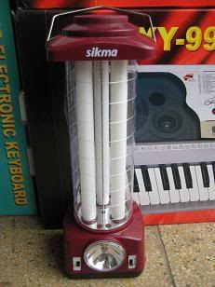

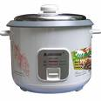
I. CÔNG SUẤT ĐỊNH MỨC CỦA CÁC DỤNG CỤ ĐIỆN
1. Số vôn và số oat trên các dụng cụ điện:
a. Trên các dụng cụ điện thường có ghi số vôn và số oát.
Em hãy đọc các số ghi này trên một vài dụng cụ điện như bóng đèn, quạt điện, nồi cơm điện…
220V-75W
220V-25W
220V-660W
220V-55W

Slide 5
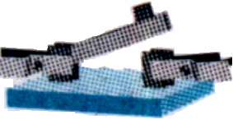

Quan sát độ sáng của hai bóng đèn được mắc như sơ đồ hình 12.1 khi công tắc K đóng
(220V-100W)
(220V- 25W)
220V
220V
Nhận xét mối quan hệ giữa số oát ghi trên bóng đèn với độ sáng mạnh yếu của chúng.
Trả lời : Với cùng một hiệu điện thế, đèn có số oát lớn hơn thì sáng mạnh hơn, đèn có số oát nhỏ hơn thì sáng yếu hơn.

Slide 6
2. Ý nghĩa của số oát ghi trên mỗi dụng cụ điện:
Mỗi dụng cụ điện khi được sử dụng với hiệu điện thế bằng hiệu điện thế định mức, thì tiêu thụ công suất điện (gọi tắt là công suất) bằng số oát ghi trên dụng cụ đó và được gọi là công suất định mức.
Công suất định mức của mỗi dụng cụ điện cho biết công suất mà dụng cụ đó tiêu thụ khi hoạt động bình thường.

Slide 7
Vậy: Mỗi số oát được ghi trên mỗi dụng cụ điện có ý nghĩa như thế nào?
Bảng 1: Công suất của một số dụng cụ điện thường dùng
Số Oát (W) ghi trên mỗi dụng cụ điện cho biết công suất định mức (P_{đm}) của dụng cụ đó, nghĩa là công suất điện P của dụng cụ này khi nó hoạt động bình thường.
Dụng cụ điện | Công suất (W)
Bóng đèn pin | 1
Bóng đèn thắp sáng ở gia đình | 15 - 200
Quạt điện | 25 - 100
Tivi | 60 - 160
Bàn là | 250 - 1000
Nồi cơm điện | 300 - 1000

Slide 8
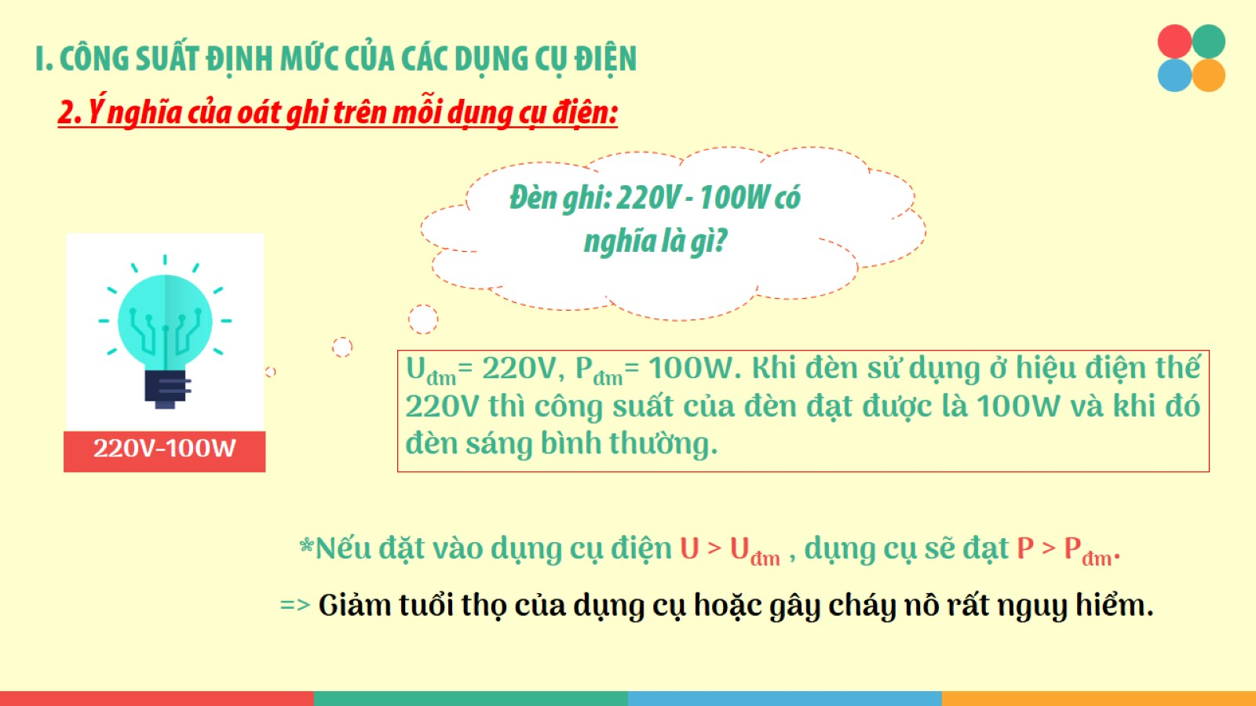

Slide 9
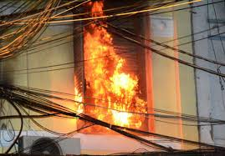

Slide 10
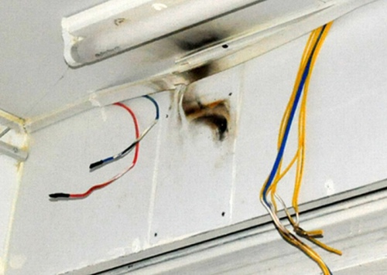

Slide 11
II. CÔNG THỨC TÍNH CÔNG SUẤT ĐIỆN
1. Thí nghiệm:

Slide 12

a. Với Đ1( 6V-5W)
K
6V
0,5
1
6V-5W
0
A
1,5
+
A
-
3
K
M
C
N
2
4
1
5
A
B
0
V
6
0,82A
+
-
6V

Slide 13
b. Với Đ2 ( 6V - 3W)
K
6V
0,5
1
6V-3W
0
A
1,5
+
A
-
3
K
M
C
N
2
4
1
5
A
B
0
V
6
0,51A
+
-
6V

Slide 14

Số liệu Lần TN | Số ghi trên bóng đèn |  | Cường độ dòng điện đo được (A) | Tích U.I
 | Công suất (W) | Hiệu điện thế (V)
Với bóng đèn 1 | 5 | 6 | 0,8
Với bóng đèn 2 | 3 | 6 | 0,5
4,8
3
C4: Từ các số liệu của bảng 2, hãy tính tích UI đối với mỗi bóng đèn và so sánh tích này với công suất định mức của đèn đó khi bỏ qua sai số của phép đo.
C4.
+ Với đèn 1: U.I = 4,8
+ Với đèn 2: U.I = 3
Tích U.I $≈$P_{đm}ghi trên bóng đèn

Slide 15

2. Công thức tính công suất điện:
Công suất tiêu thụ của một dụng cụ điện (hoặc của một đoạn mạch) bằng tích của hiệu điện thế giữa hai đầu dụng cụ đó (hoặc đoạn mạch đó) và cường độ dòng điện chạy qua nó:
Kí hiệu : Ƥ
Ƥ : Công suất điện (W)
U: Hiệu điện thế (V)
I: Cường độ dòng điện (A)
Công thức:
Ƥ = U.I
Trong đó:
Đơn vị: Oát (W) hoặc kiloOat (kW)
1W=1V.1A ; 1 kW=1000W

Slide 16


Mạch có điện trở R, công suất điện được tính theo công thức
Bài giải
Ta có: P = U.I mà U=I.R nên P = I.R.I=I².R (1)
Ta có: P = U.I mà nên P =
(2)
Từ (1) và (2) ta được:
P

Slide 17
III. VẬN DỤNG
Bóng đèn nào dưới đây hoạt động mạnh nhất khi mắc lần lượt vào nguồn điện 220V ?
A. 220V – 25W
B. 220V – 75W
C. 220V – 100W
D. 220V – 30W

Slide 18
III. VẬN DỤNG
Công thức nào dưới đây không phải là công thức tính công suất?
A. P = UI
U²
B. P =
R
U
C. P =
I
D. P = I²R

Slide 19
III. VẬN DỤNG
Khi mắc một bóng đèn vào hiệu điện thế 12V thì dòng điện chạy qua nó có cường độ là 0,4A. Tính công suất điện của bóng đèn này và điện trở của bóng đèn khi đó?
A . 30W B. 4,8W C. 1,92W D. 57,6W
Tóm tắt:
U =12V;
I = 0,4A
P =?
R =?
- Áp dụng công thức tính công suất:
Ƥ= U.I = 12.0,4 = 4,8(W)

Slide 20

Một bếp điện hoạt động bình thường khi được mắc với hiệu điện thế 220V khi đó bếp có điện trở 48,4Ω. Tính công suất điện của bếp này?
A. 1000W B. 10648W C. 0,22W D. 100W
Công suất của bếp:
Tóm tắt:
U =220V;
R=48,4Ω
P =?
Ƥ

Slide 21

III. VẬN DỤNG
Trên một bóng đèn có ghi 220V-75W.
Cường độ dòng điện qua bóng đèn và điện trở của nó khi bóng đèn sáng bình thường?
A. 2,93A B. 645,3A C. 0, 341A D. 25.6A
Giải
Tóm tắt:
U = 220V
P = 75 W
I = ?(A)
R = ?
- Cường độ dòng điện qua bóng đèn:
Ƥ= U.I =>I =$\frac{Ƥ}{U}$= $\frac{75}{220}$ = 0,341(A)

